Slide 1
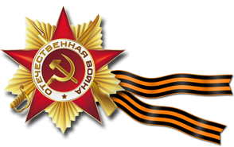
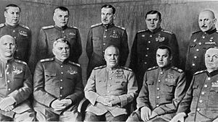
Составитель- Семенюк С.П.
Полководцы
Великой
Отечественной
войны
Командующие фронтами на заключительном этапе войны.
В 1-м ряду (слева направо): И. С. Конев, А. М. Василевский, Г. К. Жуков, К. К. Рокоссовский, К. А. Мерецков; во 2-м ряду: Ф. И. Толбухин, Р. Я. Малиновский, Л. А. Говоров, А. И. Ерёменко, И. Х. Баграмян
От их решений зависели судьбы миллионов человек!

Slide 2
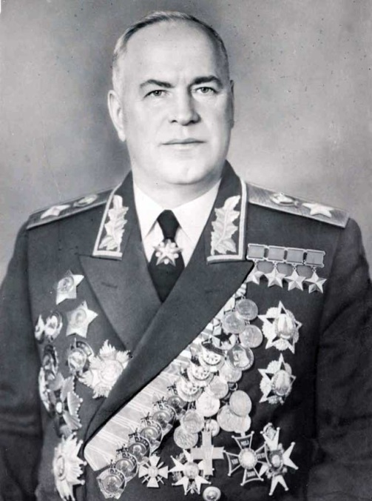
Жуков Георгий Константинович (1896-1974) Маршал Советского Союза Георгий Константинович Жуков родился 1 ноября 1896 года в Калужской области, в крестьянской семье. В годы Первой Мировой Войны его призвали в армию и зачислили в полк, стоявший в Харьковской губернии. Весной 1916 года был зачислен в группу, направленную на офицерские курсы. После учебы Жуков стал унтер–офицером, и направился в драгунский полк, в составе которого участвовал в боях Великой Войны. Вскоре получил контузию от взрыва мины, и был отправлен в госпиталь. Успел проявить себя, и за взятие в плен немецкого офицера был награжден Георгиевским крестом. После гражданской войны, он окончил курсы красных командиров. Командовал кавалерийским полком, потом бригадой. Был помощником инспектора кавалерии РККА.
В январе 1941 года, незадолго до вторжения Германии на территорию СССР, Жуков был назначен начальником Генштаба, заместителем наркома оборона страны.
Командовал войсками Резервного, Ленинградского, Западного, 1-го Белорусского фронтов, координировал действия ряда фронтов, внес большой вклад в достижение победы в битве под Москвой, в Сталинградской, Курской битвах, в Белорусской, Висло-Одерской и Берлинской операциях.Четырежды Герой Советского Союза, кавалер двух орденов «Победа», множества других советских и иностранных орденов и медалей

Slide 3
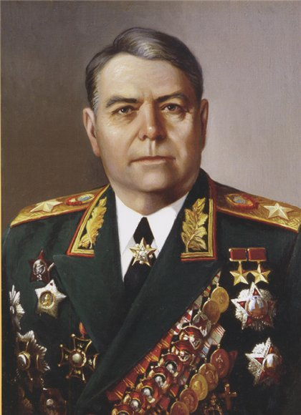
Василевский Александр Михайлович (1895-1977) - Маршал Советского Союза. Родился 16 сентября (30 сентября) 1895 г. в с. Новая Гольчиха Кинешемского района Ивановской обл., в семье священника, русский. В феврале 1915 г. после окончания Костромской духовной семинарии поступил в Алексеевское военное училище (г. Москва) и за 4 месяца (в июне 1915 г.) закончил его. В годы Великой Отечественной войны в должности начальника Генерального штаба (1942—1945) принимал деятельное участие в разработке и осуществлении практически всех крупных операций на советско-германском фронте. С февраля 1945 года командовал 3-м Белорусским фронтом, руководил штурмом Кёнигсберга. В 1945 главнокомандующий советскими войсками на Дальнем Востоке в войне с Японией. Дважды Герой Советского Союза.

Slide 4
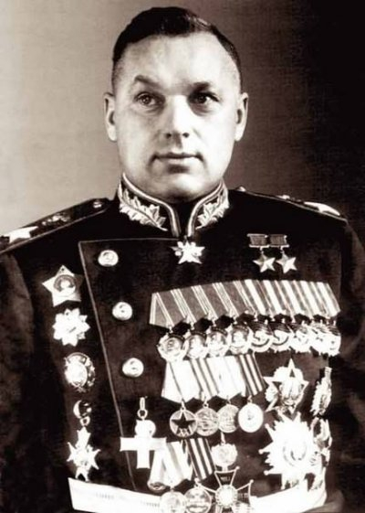
Рокоссовский Константин Константинович (1896-1968) - Маршал Советского Союза, Маршал Польши. Родился 21 декабря 1896 года в небольшом русском городке Великие Луки (быв. Псковской губернии), в семье железнодорожного машиниста поляка Ксаверия-Юзефа Рокоссовского и его русской супруги Антонины. После рождения Константина семья Рокоссовских переехала в Варшаву. В неполные 6 лет Костя осиротел: отец попал в железнодорожную катастрофу и после долгой болезни умер в 1902 году. В 1911 году умерла и мать. С началом Первой мировой войны Рокоссовский попросился в один из русских полков, следовавших на запад через Варшаву. С началом Великой Отечественной Войны, он командует 9-ым механизированным корпусом. Летом 41-ого назначен командующим 4-ой армией. Ему удалось несколько сдержать наступление немецких армий на западном фронте. Летом 42-ого года становится командующим Брянским фронтом. Немцам удалось подойти к Дону и с выгодных позиций создать угрозы для взятия Сталинграда и прорыва на Северный Кавказ. Ударом своей армией, он предотвратил попытку немцев прорваться на север, в сторону города Елец.
Рокоссовский участвовал в контрнаступлении советских войск под Сталинградом. Его умение вести боевые действия сыграло большую роль, в успехе операции. В 1943 году он руководил центральным фронтом, который под его командованием начал оборонительные сражения на Курской дуге. Чуть позже, он организовал наступление, и освободил от немцев значительные территории. Также руководил освобождением Белоруссии, воплощая в жизнь план Ставки – «Багратион» Дважды Герой Советского Союза

Slide 5
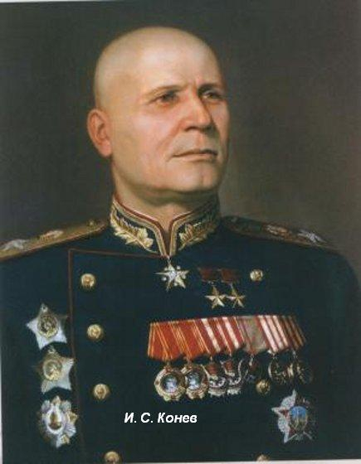
Конев Иван Степанович (1897-1973) - Маршал Советского Союза. Родился в декабре 1897 года в одной из деревень Вологодской губернии. Семья его была крестьянская. В 1916 году, будущий полководец был призван в царскую армию. В Первой Мировой Войне он участвует в качестве унтер – офицера. В начале Великой Отечественной войны Конев командует 19-ой армией, которая участвовала в боях с немцами, и закрывала столицу от врага. За успешное руководство действиями армии, он получает звание генерал–полковника. Иван Степанович за время Великой Отечественной Войны успел побывать командующим нескольких фронтов: Калининского, Западного, Северо-Западного, Степного, второго Украинского и первого Украинского. В январе 1945 первый Украинский фронт, совместно с первым Белорусским,
начал наступательную Висло - Одерскую операцию. Войскам удалось занять несколько городов стратегического значения, и даже освободить от немцев Краков. В конце января был освобожден от гитлеровцев лагерь Освенцим. В апреле, два фронта начали наступление на Берлинском направлении. Вскоре Берлин был взят, а Конев принял непосредственное участие в штурме города. Дважды Герой Советского Союза

Slide 6
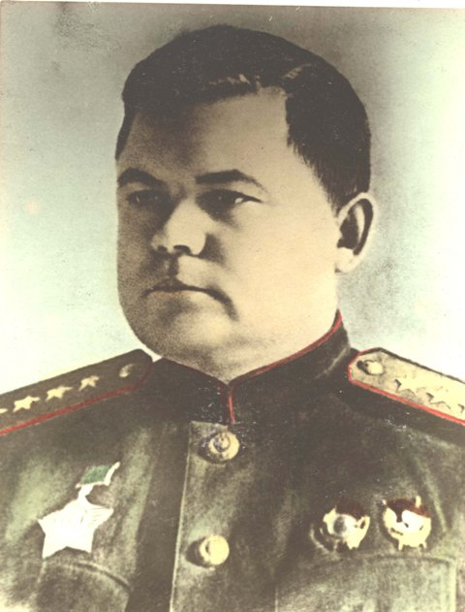
Ватутин Николай Федорович (1901-1944) - генерал армии. Родился 16 декабря 1901 г. в селе Чепухине Курской губернии в большой крестьянской семье. Окончил четыре класса земской школы, где считался первым учеником. В первые дни Великой Отечественной войны Ватутин побывал на самых ответственных участках фронта. Штабной работник превратился в блестящего боевого командира. 21 февраля Ставка поручила Ватутину подготовить наступление на Дубно и далее на Черновцы. 29 февраля генерал направлялся в штаб 60-й армии. По дороге его машину обстрелял отряд украинских- бандеровцев. Раненый Ватутин умер в ночь на 15 апреля в киевском военном госпитале. В 1965 г. Ватутин был посмертно удостоен звания Героя Советского Союза

Slide 7
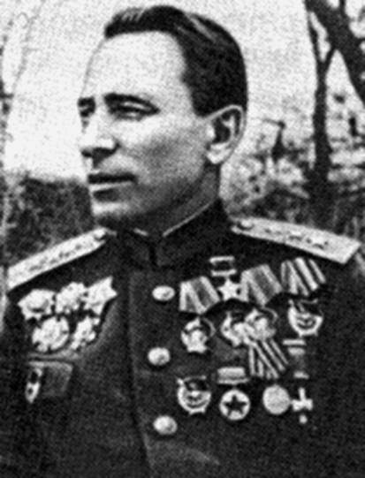
Катуков Михаил Ефимович (1900-1976) - маршал бронетанковых войск. Один из родоначальников танковой гвардии. Родился 4 (17) сентября 1900 года в селе Большое Уварово тогда Коломенского уезда Московской губернии в многодетной семье крестьянина (у отца было семь детей от двух браков).Закончил с похвальной грамотой начальную сельскую школу, во время учёбы в которой был первым учеником класса и школы. В Советской Армии – с 1919 года. В начале Великой Отечественной войны участвовал в оборонительных операциях в районе городов Луцк, Дубно, Коростень, показав себя умелым, инициативным организатором танкового боя с превосходящими силами противника. Эти качества ослепительно проявились в битве под Москвой, когда он командовал 4-й танковой бригадой. В первой половине октября 1941 года под Мценском на ряде оборонительных рубежей бригада стойко сдерживала продвижение танков и пехоты противника и нанесла им громадный ущерб. Совершив 360-км марш на
Дважды Герой Советского Союза
истринское ориентация, бригада М.Е. Катукова героически сражалась на волоколамском направлении и участвовала в контрнаступлении под Москвой. 11 ноября 1941 года за отважные и умелые боевые действия бригада первой в танковых войсках получила звание гвардейской. В 1942 году М.Е. Катуков командовал 1-м танковым корпусом, отражавшим натиск вражеских войск на курско-воронежском направлении, с сентября 1942 года – 3-м механизированным корпусом, В январе 1943 года назначен командующим 1-й танковой армией отличалась в Курской битве и при освобождении Украины. В апреле 1944 года 1-я гвардейская танковая армия, под командованием М.Е. Катукова участвовала в Львовско-Сандомирской, Висло-Одерской, Восточно-Померанской и Берлинской операциях, форсировала реки Висла и Одер.

Slide 8
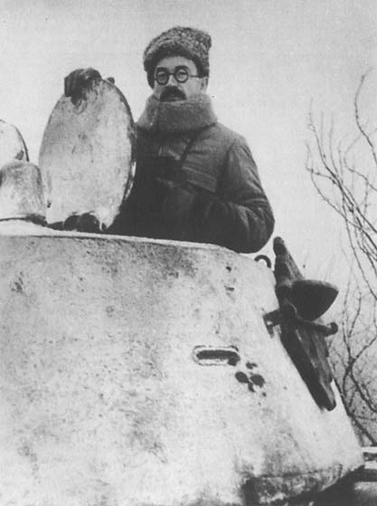
Ротмистров Павел Алексеевич (1901-1982) - главный маршал бронетанковых войск. Родился в деревне Сковорово ныне Селижаровского района Тверской области в многодетной крестьянской семье (имел 8 братьев и сестер).. В 1916 году окончил высшее начальное училище В Советской Армии с апреля 1919 года (был зачислен в Самарский рабочий полк), участник Гражданской войны. В Великую Отечественную войну П.А. Ротмистров воевал на Западном, Северо-Западном, Калинининском, Сталинградском, Воронежском, Степном, Юго-Запдном, 2-м Украинском и 3-м Белорусском, фронтах. Командовал 5-й гвардейской танковой армией, отличившейся в Курской битве.Летом 1944 года П.А. Ротмистров со своей армией участвовал в Белорусской наступательной операции, освобождении городов Борисов, Минск, Вильнюс. С августа 1944 года назначен заместителем командующего бронетанковыми и механизированными войсками Советской Армии. Герой Советского Союза,

Slide 9
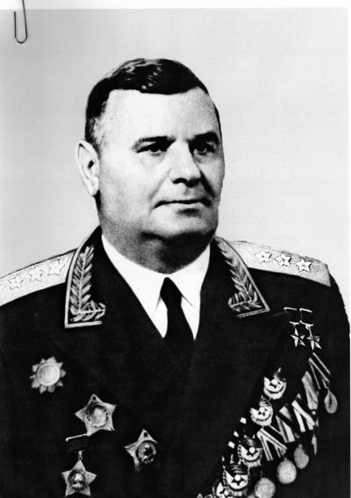
Кравченко Андрей Григорьевич (1899-1963) - генерал-полковник танковых войск. Родился 30 ноября 1899 года на хуторе Сулимин, ныне село Сулимовка Яготинского района Киевской области Украины в семье крестьянина. Украинец. Член ВКП(б) с 1925 года. Участник Гражданской войны. Окончил Полтавскую военную пехотную школу в 1923 году, Военную академию имени М.В. Фрунзе в 1928 году. С июня 1940 года по конец февраля 1941 года А.Г. Кравченко - начальник штаба 16-й танковой дивизии, а с марта по сентябрь 1941 года - начальник штаба 18-го механизированного корпуса. На фронтах Великой Отечественной войны с сентября 1941 года. Командир 31-й танковой бригады (9.09.1941 г. - 10.01.1942 г.). С февраля 1942 года заместитель командарма 61-й армии по танковым войскам. Начальник штаба 1-го танкового корпуса (31.03.1942 г. - 30.07.1942 г.). Командовал 2-м (2.07.1942 г. - 13.09.1942 г.) и 4-м (с 7.02.43 г. - 5-й гвардейский; с 18.09.1942 г. по 24.01.1944 г.)
танковыми корпусами. В ноябре 1942 года 4-й корпус участвовал в окружении 6-й немецкой армии под Сталинградом, в июле 1943 года — в танковом сражении под Прохоровкой, в октябре того же года — в битве за Днепр. Дважды Герой Советского Союза

Slide 10
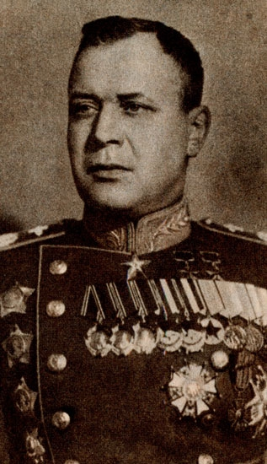
Новиков Александр Александрович (1900-1976) - главный маршал авиации. Родился 19 ноября 1900 г. в д. Крюково Нерехтского района Костромской области. Образование получил в учительской семинарии в 1918г. В Советской Армии с 1919 г. В авиации с 1933 года. Участник Великой Отечественной войны с первого дня. Был командующим ВВС Северного, затем Ленинградского фронт.С апреля 1942 г. и до конца войны — командующий ВВС РККА. В марте 1946 г. незаконно репрессирован (вместе с А. И. Шахуриным), реабилитирован в 1953. Дважды Герой Советского Союза

Slide 11
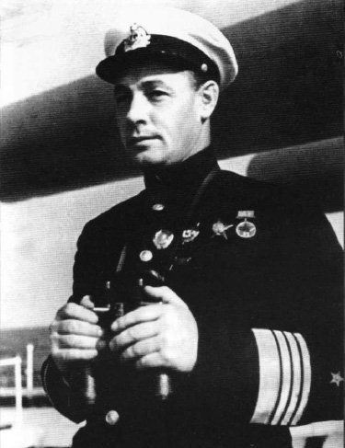
Кузнецов Николай Герасимович (1902-1974) - Адмирал флота Советского Союза. Нарком ВМФ. Родился 11 (24) июля 1904 года в семье Герасима Федоровича Кузнецова (1861-1915), крестьянина деревни Медведки Велико-Устюгского уезда Вологодской губернии (ныне в Котласском районе Архангельской области). В 1919 году в возрасте 15 лет вступил в Северодвинскую флотилию, приписав себе два года, чтобы быть принятым (ошибочный 1902 год рождения до сих пор встречается в некоторых справочниках). В 1921-1922 годах был строевым Архангельского флотского экипажа. Во время Великой Отечественной войны Н. Г. Кузнецов был председателем Главного военного совета ВМФ и главнокомандующим ВМФ. Он оперативно и энергично руководил флотом, координируя его действия с операциями прочих вооруженных сил.
Адмирал являлся членом Ставки Верховного Главнокомандования, постоянно выезжал на корабли и фронты. Флот предотвратил вторжение на Кавказ с моря. В 1944 году Н. Г. Кузнецову было присвоено воинское звание адмирал флота. 25 мая 1945 года это звание было приравнено к званию Маршала Советского Союза и введены погоны маршальского типа. Герой Советского Союза

Slide 12
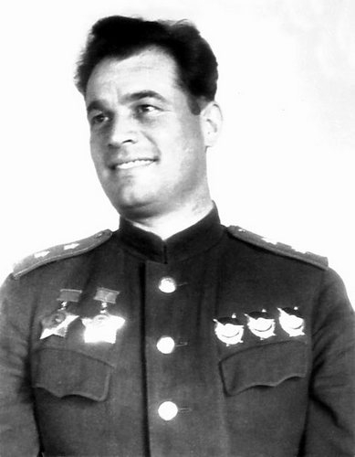
Черняховский Иван Данилович (1906-1945) - генерал армии. Родился в городе Умань. Отец был железнодорожником, поэтому неудивительно, что в 1915 году сын пошел по стопам отца и поступил в железнодорожную школу. В 1919 году в семье случилась настоящая трагедия: из-за тифа погибли родители, поэтому мальчик был вынужден уйти из школы и заняться сельским хозяйством. Он работал пастухом, выгоняя скот в поле с утра, и каждую свободную минуту садился за учебники. Сразу после ужина, прибегал к учительнице за разъяснением материала. Во время Второй Мировой войны был одним из тех молодых военачальников, которые своим примером мотивировали солдат, придавали им уверенности и давали веру в светлое будущее. Дважды Герой Советского Союза

Slide 13
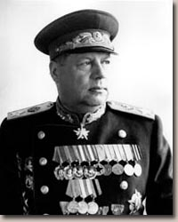
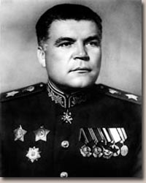
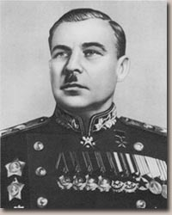
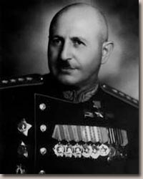
Толбухин Федор Иванович
Герой Советского Союза, Маршал Советского Союза
Малиновский Родион Яковлевич
Дважды Герой Советского Союза, Маршал Советского Союза
Говоров Леонид Александрович
Герой Советского Союза, Маршал Советского Союза
Баграмян Иван Христофорович
Дважды Герой Советского Союза, Маршал Советского Союза

Slide 14
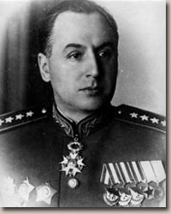
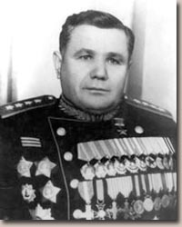
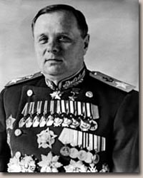
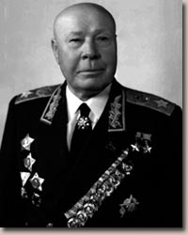
Еременко Андрей Иванович
Герой Советского Союза, Маршал Советского Союза
Антонов Александр Иннокентьевич
Генерал армии
Тимошенко Семен Константинович
Дважды Герой Советского Союза, Маршал Советского Союза
Мерецков Кирилл Афанасьевич
Герой Советского Союза, Маршал Советского Союза

